Slide 1
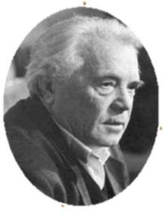
ТЕМА ДЕТСТВА В ТВОРЧЕСТВЕ В. АСТАФЬЕВА
ХХ I республиканская научно-практическая конференция
школьников имени Л.Н. Толстого
Выполнила: Моисеева Мария ,
обучающаяся 9 класса
МБОУ «Новоубеевская основная
общеобразовательная школа»
Руководитель: Саландаева Екатерина Владимировна

Slide 2
Введение
Цель: раскрыть своеобразие темы детства в рассказах В. Астафьева.
Объект исследования: особенности темы детства, её роль в творчестве В.П.Астафьева.
Предмет исследования: мотив детства.
Задачи исследования:
- рассмотреть тему детства в литературе,
- установить природу темы детства, в творчестве В.П. Астафьева,
- выявить образы детей в творчестве В.П. Астафьева.

Slide 3
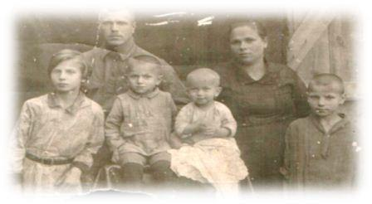
Становление Виктора Астафьева
«Ее мне не хватало всю жизнь
и особенно остро не хватает сейчас, когда возраст как бы сравнивает меня со всеми пожившими людьми, и нет уже в душе метания, наступает то усталое успокоение, которого нетерпеливо ждут матери, к дитю и умиротворить себя и его безбрежно добрым сердцем, всегда готовым к утешению, состраданию и ласке.»
В. Астафьев
Семья Астафьевых

Slide 4
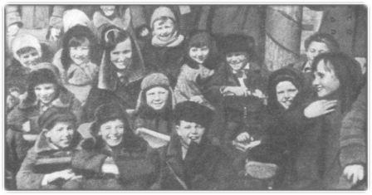
12-я Игарская школа. В Центре с книгой В. Астафьев.

Slide 5
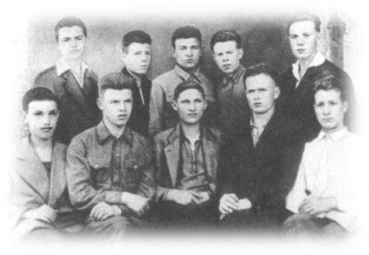
1942 г. Выпускники ФЗУ. Стоит справа В. Астафьев

Slide 6
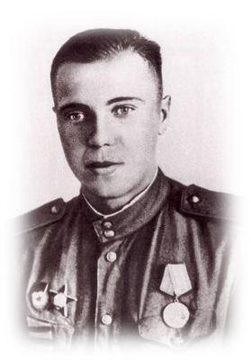
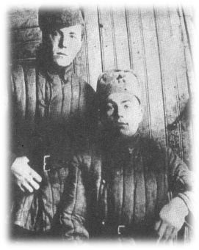
В 1942 году Астафьев Виктор Петрович добровольно ушел на фронт.
В Новосибирской пехотной школе он обучился военному делу. А уже в 1943 году отправился воевать. Сменив несколько видов деятельности, до конца войны был обычным рядовым солдатом.

Slide 7
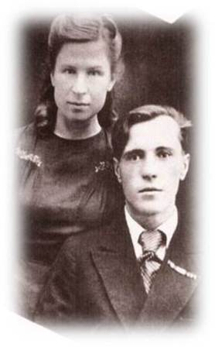
Когда война закончилась, Астафьев женился на Марии Корякиной, вместе с ней поселился в городе Чусовой Пермской области.
Был слесарем, учителем, кладовщиком, работал на местном мясокомбинате.
Корякина-Астафьева Мария
Семеновна

Slide 8
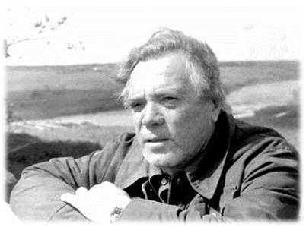
В 1951 в газете «Чусовой рабочий» появился первый рассказ «Гражданский человек». С 1951 по 1955 Астафьев является литературным сотрудником газеты «Чусовой рабочий».
В 1958 году он принят в Союз писателей, в 1959 году – направлен на Высшие литературные курсы в Москву, где проучился до 1961 года. Так, 35 – 37 лет завершаются «университеты» Астафьева

Slide 9
«Последний поклон» - надежное свидетельство о детстве предвоенной и военной поры
«Ни на одной из своих книг, а написано почти за пятьдесят лет творчества, поверьте, немало, я не работал с такой упоительной радостью, с таким явственно ощутимым удовольствием, как над «Последним поклоном» - книгой о своем детстве…»
В.Астафьев

Slide 10
«Конь с розовой гривой»
Рассказ «Конь с розовой гривой» является главой из книги – цикла рассказов «Последний поклон».

Slide 11
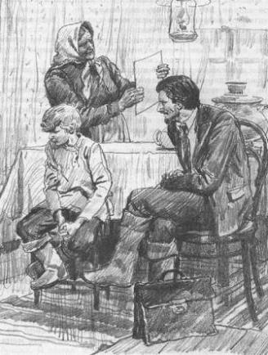
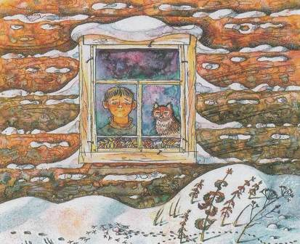
«Фотография, на которой меня нет»
И. Пчёлко.
Иллюстрация к рассказу
С. Сюхин.
Иллюстрация к рассказу

Slide 12
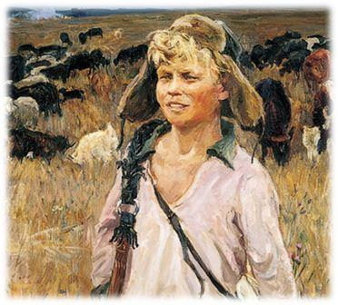
Где-то гремит война

Slide 13
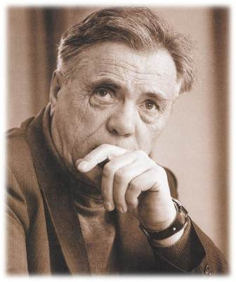
Все пережитое – неизбывная тоска по погибшей матери и любовь к матери – земле, на которой он вырос, - с избытком, с какой – то неистовой силой выплеснуто им на страницы его произведений.
“Вот и начал я помаленьку да полегоньку писать рассказы о своем детстве, о селе родном, о его обитателях, о бабушке и дедушке, ни с какой стороны не годных в литературные герои той поры”. В. Астафьев

Slide 14
Спасибо за внимание!

